Slide 2
Inhoud
Wie zijn we?
Wat doen we?
Voor wie?
kostprijs
Hoe aanmelden?
Contact

Slide 3
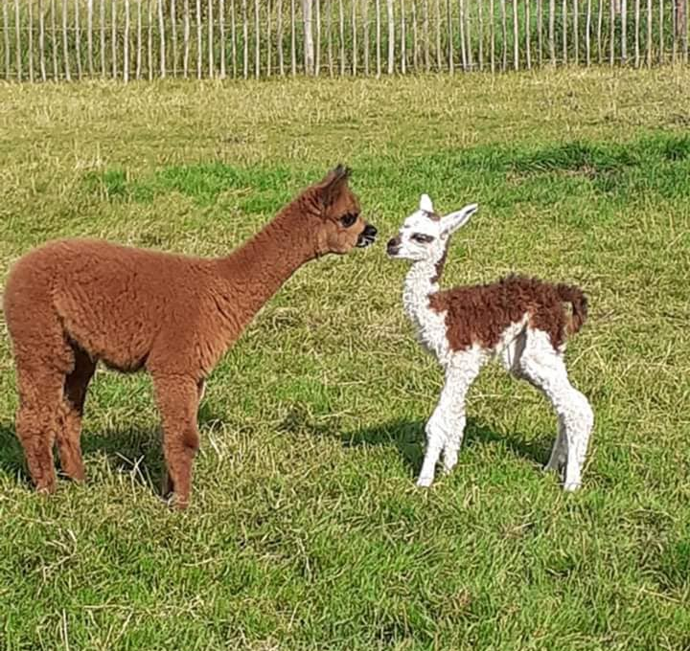
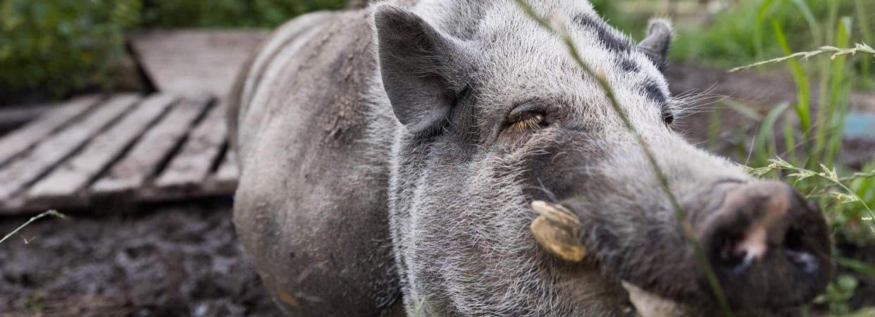
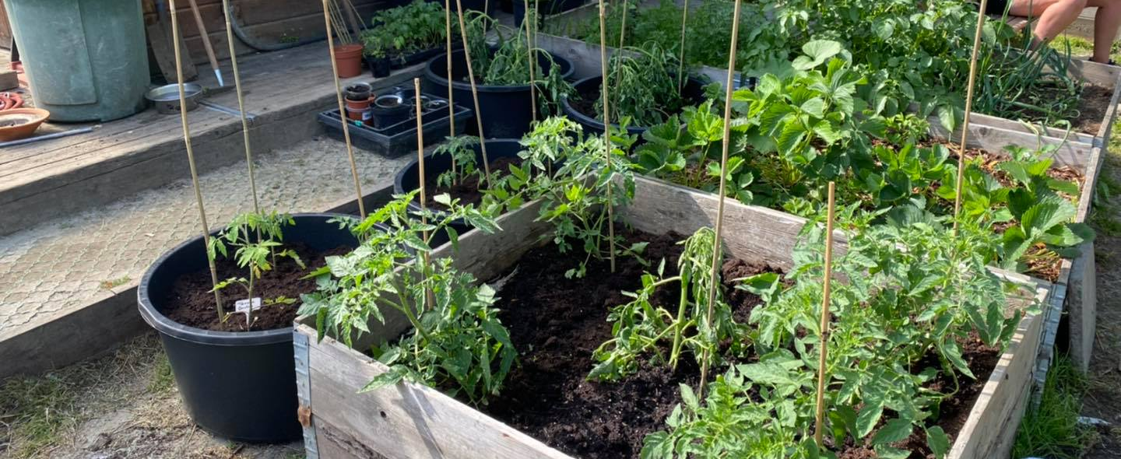
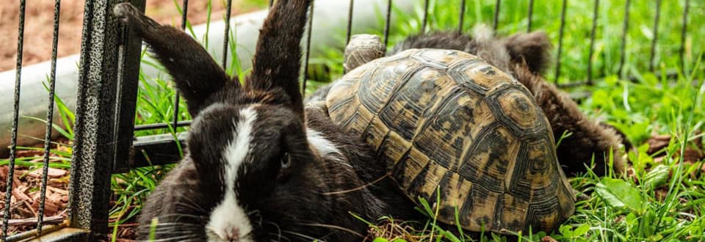
Wie zijn we?
Een plek
waar iedereen zichzelf kan zijn
waar je tot rust kan komen
tussen de dieren
in de natuur

Slide 4
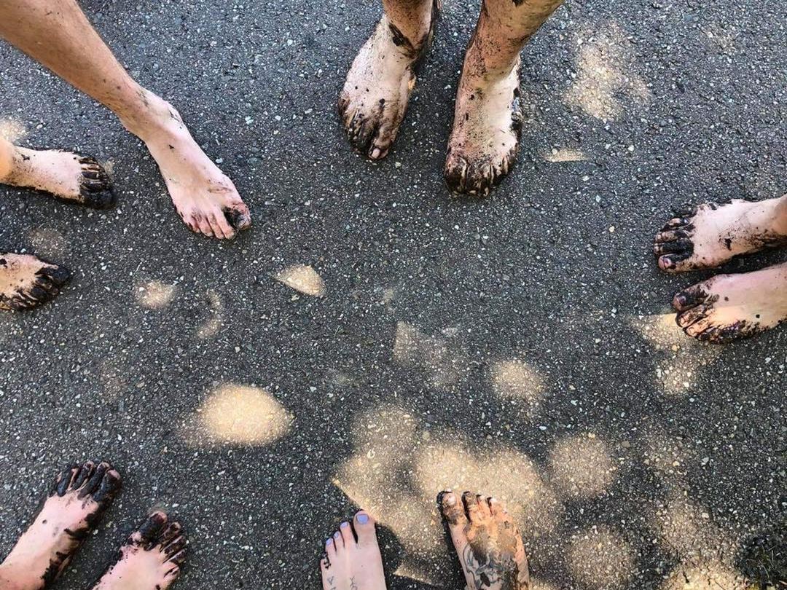
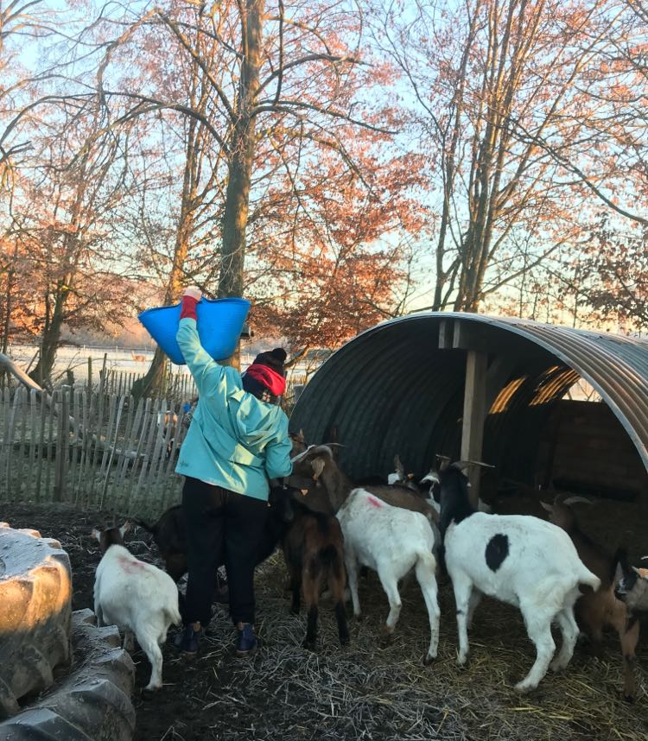
Wat doen we?
Dagbesteding
verzorging van de dieren (eten, water, hooi geven en mest opkuisen)
taken op de boerderij (omheiningen plaatsen, materiaal proper maken,…)
activiteiten (crea atelier, koken, dieren knuffelen, paarden borstelen,…)

Slide 5
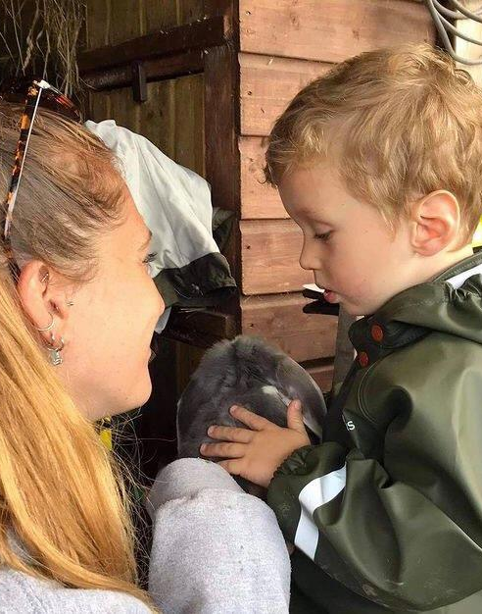
Wat doen we?
Dierentherapie
1 uur/pers. per week
1 op 1 begeleiding
dieren verzorgen
knuffelen met dieren

Slide 6
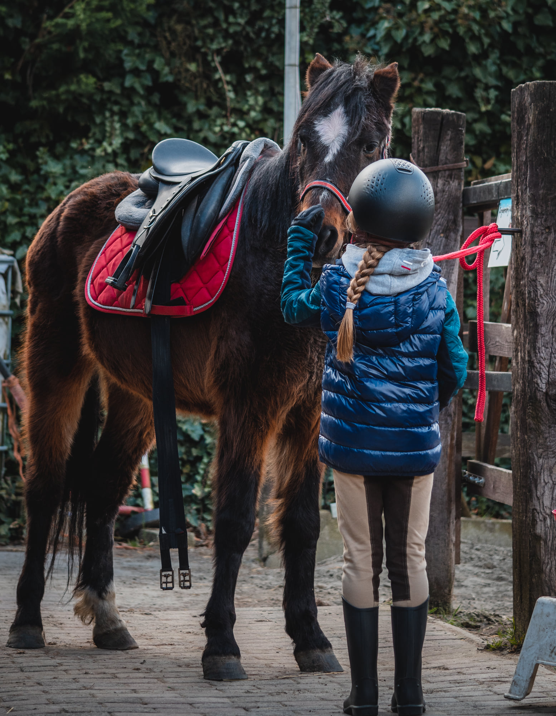
Wat doen we?
Hippotherapie
1 uur/pers. per week
1 op 1 begeleiding
verzorgen van paarden
paardrijden
leren omgaan met een paard

Slide 7
Voor wie?
time-out
schoolflankerend traject
personen met een mentale/fysieke beperking
personen met een burn-out of/en depressie
personen met emotionele problemen
Vanaf 7 jaar

Slide 8
kostprijs
Sociaal tarief: 10 euro per halve dag
VAPH tarief: 25 euro per halve dag
Individuele begeleiding: 25 euro per halve dag
Dierentherapie/ hippotherapie: 30 euro voor 1 uur

Slide 9
Hoe aanmelden
Mail naar: begleiding@boerderij-huppeldepup.be
Intake
Eventuele wachtlijst

Slide 10
Contact
Adres: Warandestraat 48 - 1851 Humbeek
Telefoonnummer: 0498/167176
E-mailadres: boerderij@huppeldepup-vzw.be

